Slide 1
MonoVo
李建峰1832002 冯亚炫

Slide 2
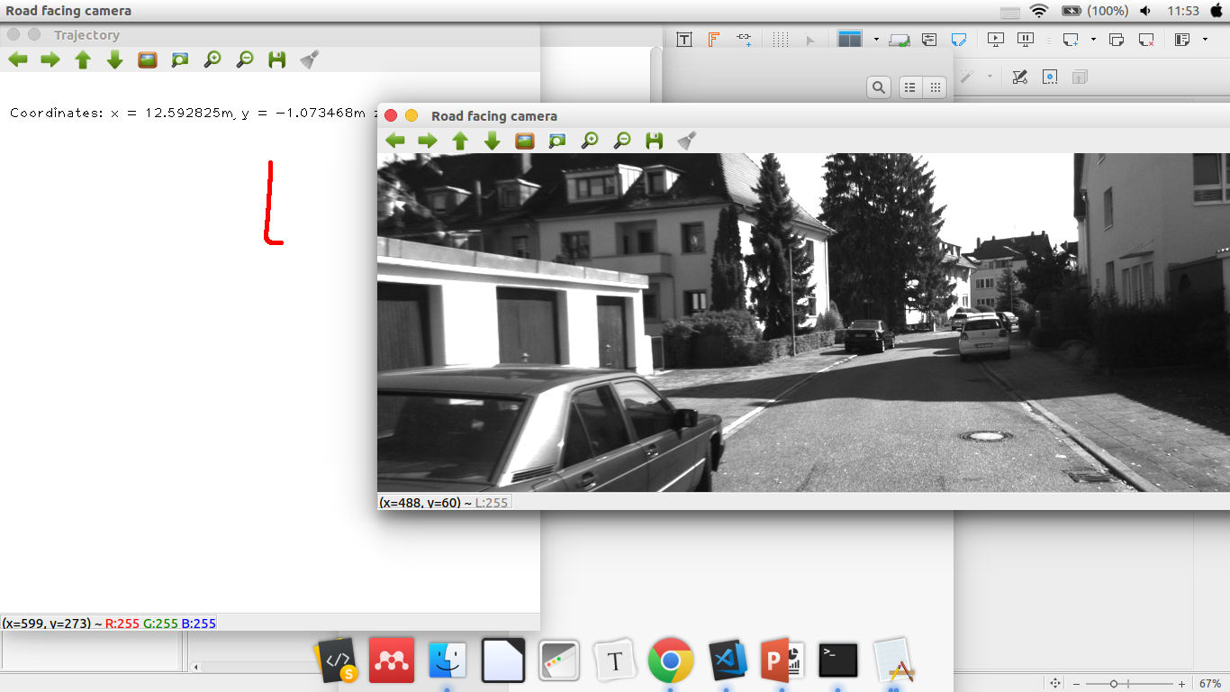
效果展示

Slide 3
基于光流追踪的视觉里程计
角点检测
Img1-特征点
对极几何求解相机运动
相机运动
Image1
2D-2D
Image2
光流追踪
Img2-特征点

Slide 4
基于特征点匹配的视觉里程计
Image1
orb特征点检测
Img1-特征点
对极几何求解相机运动
相机运动
特征点匹配
Image2
orb特征点检测
Img2-特征点
2D-2D

Slide 5
基于匹配附加局部地图的视觉里程计
相机运动
PnP求解相机运动
3D-2D
Image1
Image2
Image3
Image...
特征点匹配
局部地图

Slide 6
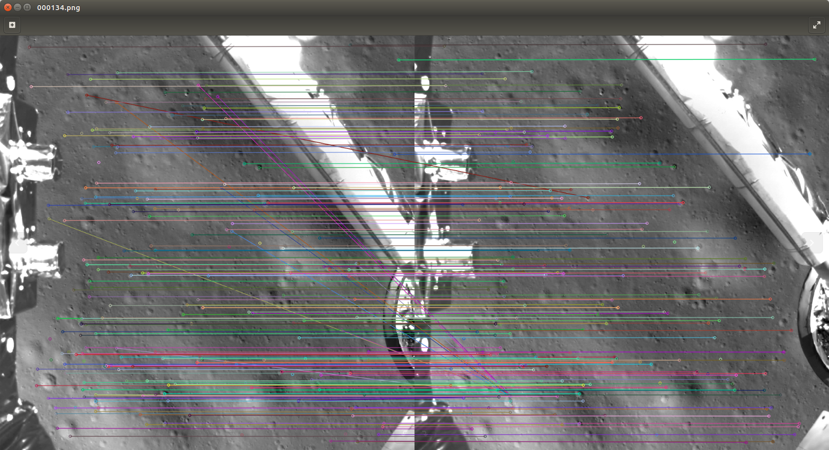
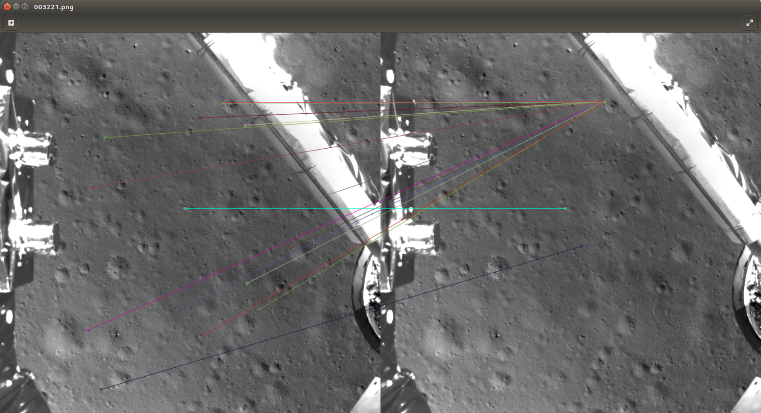
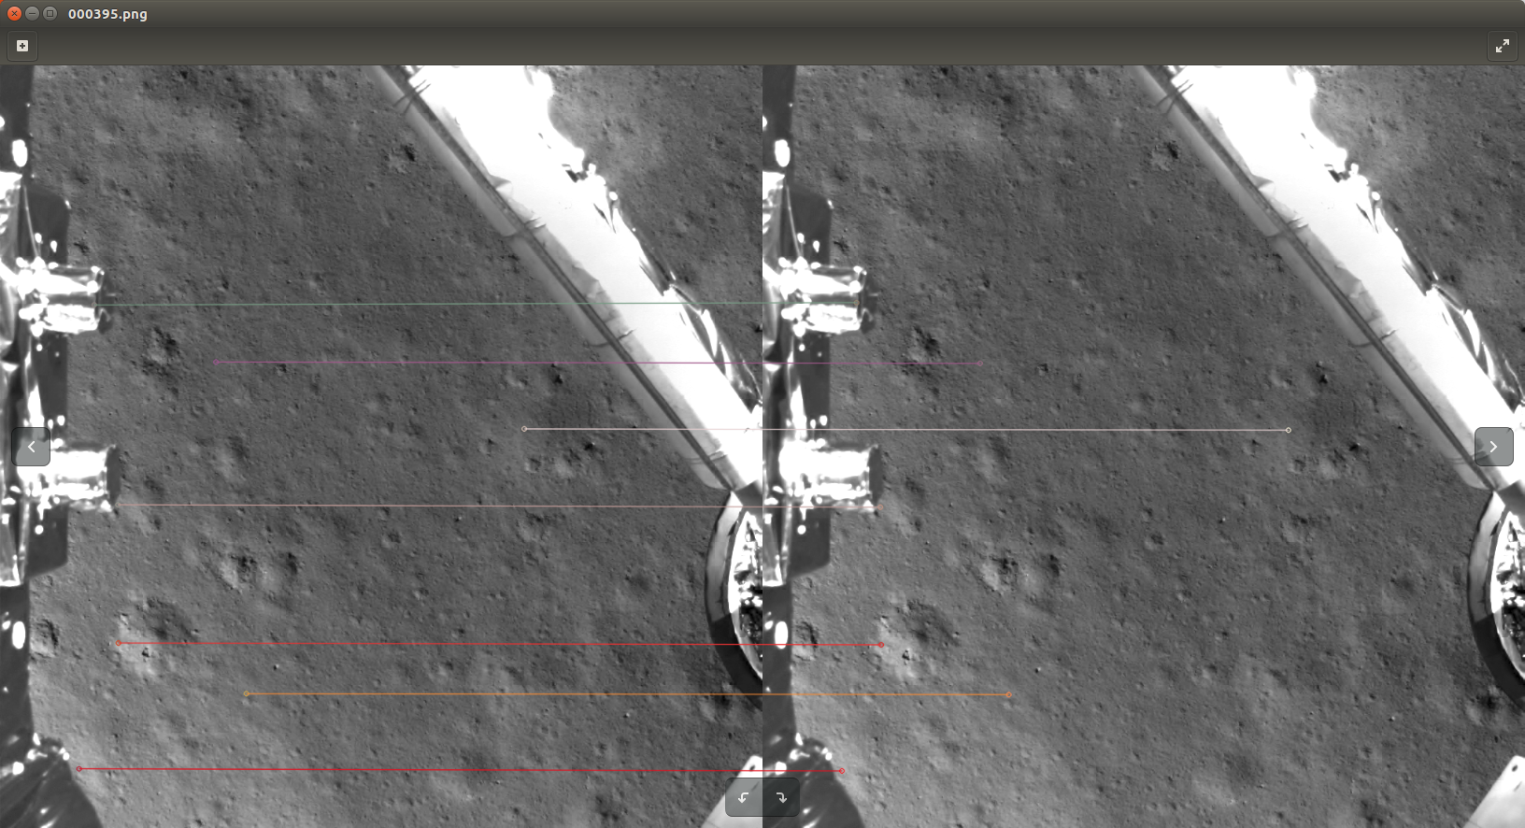
大作业
特征匹配
问题：
1、特征点多时，大部分正确，小部分出错；
2、条件苛刻时，点数太少难以计算；
3、利用单应矩阵进行RANSAC，会出现多对一的情况。
解决思路：
1、首先使用ORB特征匹配；
2、利用单应矩阵进行RANSAC，分析匹配结果；
3、结果不满足要求就用sift特征匹配，并进行RANSAC

Slide 7
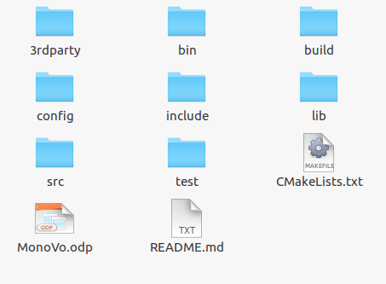
代码实现－项目管理

Slide 8
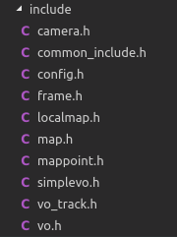
代码实现－类的组织与功能

